Slide 1
Formas normales
Unidad 6

Slide 2
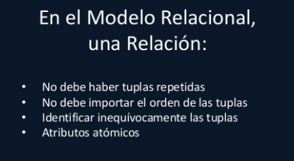
Formas normales

Slide 3
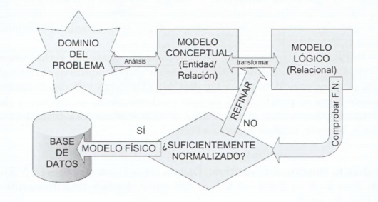
Formas normales
Habitualmente, el diseño de una base de datos termina en el paso del modelo entidad-relación al modelo relacional.
No obstante, siempre que se diseña una base de datos, se ha de medir la calidad de la misma, y si no cumple determinados criterios de calidad, hay que realizar, de forma iterativa, sucesivos refinamientos en el diseño, para alcanzar la calidad deseada.

Slide 4
Formas normales
Uno de los parámetros que mide la calidad de una base de datos es la forma, normal en la que se encuentra su diseño.
Esta forma normal puede alcanzarse cumpliendo ciertas restricciones que impone cada forma normal al conjunto de atributos de un diseño. El proceso de obligar a los atributos de un diseño a cumplir ciertas formas normales se llama normalización.

Slide 5
Formas normales
Las formas normales pretenden alcanzar dos objetivos:
Almacenar en la base de datos cada hecho solo una vez, es decir, evitar la redundancia de datos. De esta manera se reduce el espacio de almacenamiento.
Que los hechos distintos se almacenen en sitios distintos. Esto evita ciertas anomalías a la hora de operar con los datos.

Slide 6
Formas normales
Vamos a abordar aspectos conceptuales básicos relacionados con las formas de normalización, generalmente utilizadas en el análisis, desarrollo e implementación de sistemas de bases de datos (1FN, 2FN y 3FN);
Hay definidas 3 formas normales, cada una agrupa a las anteriores, de forma que, por ejemplo, la forma normal 3 cumple la forma normal 2 y la forma normal 1.
Cuando no existe normalización, se presentan anomalías en la base de datos. Que ocasionan problemas al momento de insertar, modificar o eliminar datos

Slide 7
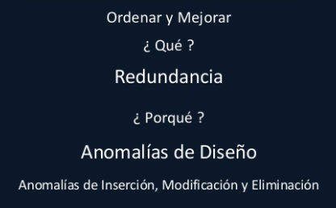
Normalización

Slide 8
1FN - Primera Forma normal
La primera regla de normalización se expresa generalmente en forma de 3 indicaciones separadas:
Todos los atributos, valores almacenados en las columnas, deben ser indivisibles. En otras palabras, la 1FN prohíbe a un campo contener más de un valor de su dominio de columna.
No deben existir grupos de valores repetidos.
Todas las tablas deben tener una clave primaria

Slide 9
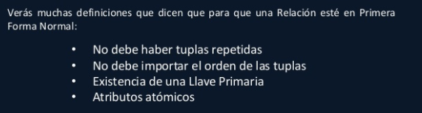
Esta primera Forma Normal, nos lleva a no repetir datos en nuestras tablas. Los famosos maestro – detalle, deben aplicarse a la estructura de la tabla.

Slide 10
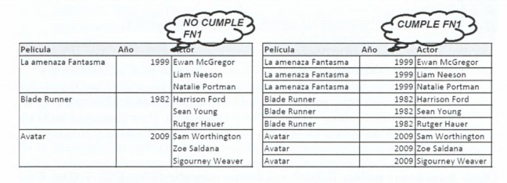
1FN - Primera Forma normal
1FN: En esta forma normal se prohíbe que en una tabla haya atributos que puedan tomar más un valor.
Por ejemplo, en la siguiente imagen se puede ver la diferencia entre una tabla que cumple 1FN y otra que no:

Slide 11
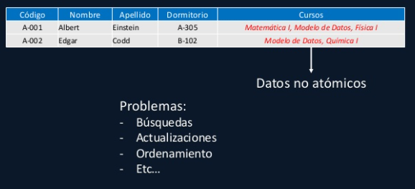
1FN - Primera Forma normal

Slide 12
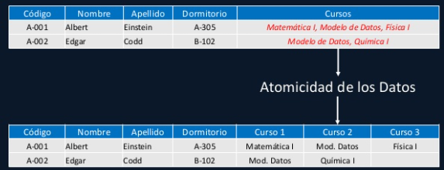
1FN - Primera Forma normal

Slide 13
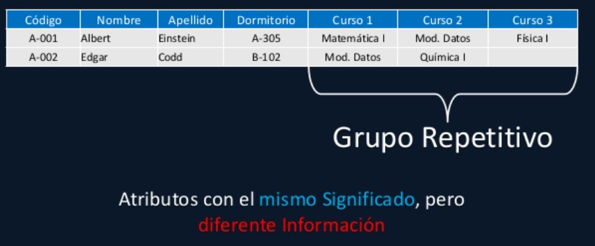
1FN - Primera Forma normal

Slide 14
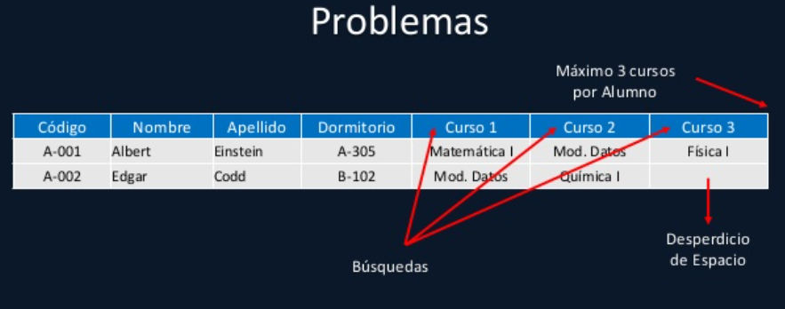
1FN - Primera Forma normal

Slide 15
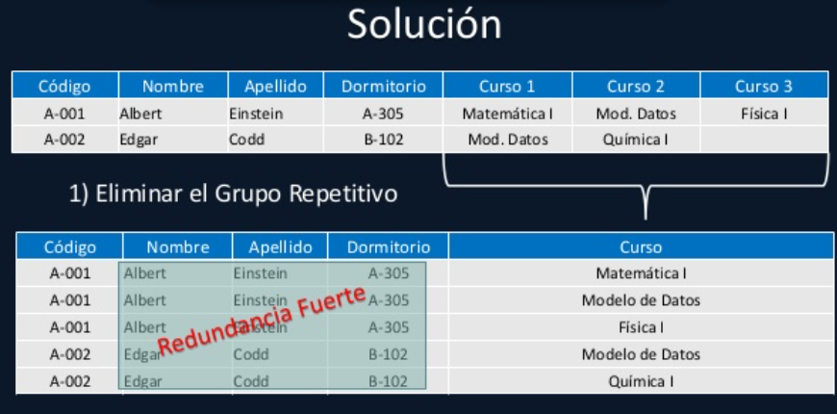
1FN - Primera Forma normal

Slide 16
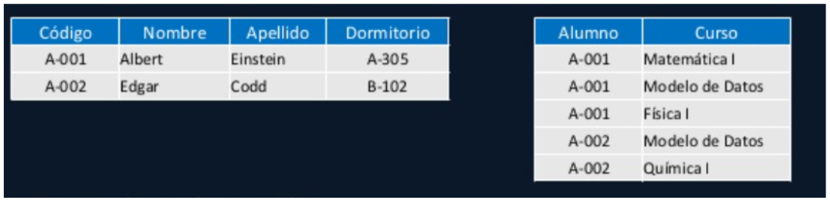
1FN - Primera Forma normal

Slide 17
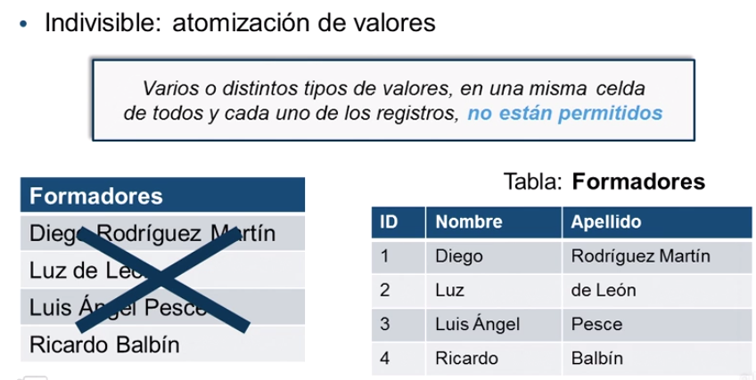
1FN - Primera forma normal

Slide 18
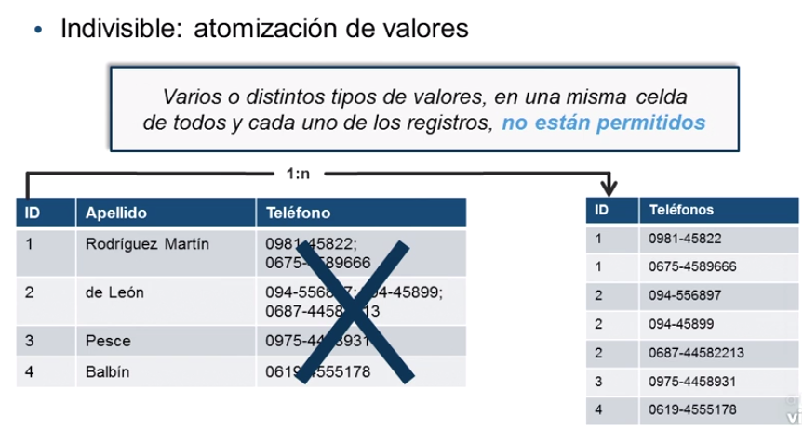
1FN - Primera forma normal

Slide 19

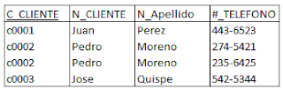
1FN - Primera forma normal
Tenemos la siguiente tabla con múltiples valores:
Para evitar la redundancia de datos:

Slide 20
2FN - Segunda Forma normal
Un diseño se encuentra en 2FN si está en 1FN
Cada atributo que no forma parte de la clave tiene dependencia completa de la clave principal:
La Segunda Forma Normal nos habla de que cada columna de la tabla debe depender de la clave. Esto significa que todo un registro debe depender únicamente de la clave principal, si tuviéramos alguna columna que se repite a lo largo de todos los registros, dichos datos deberían separarse en una nueva tabla.

Slide 21
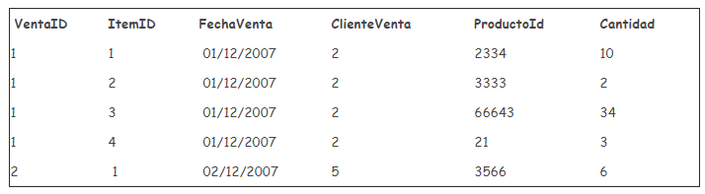
2FN - Segunda Forma normal
Ahi tenemos un claro problema.
Se busca NO REPETIR DATOS -> Si toda una venta tendrá el mismo numero de Cliente y la misma Fecha…Por qué no crear una Tabla de MAESTRO DE VENTAS y que contenga esos 2 datos ?
Es evidente que la columna ClienteVenta y FechaVenta se repetirán por cada venta realizada.

Slide 22
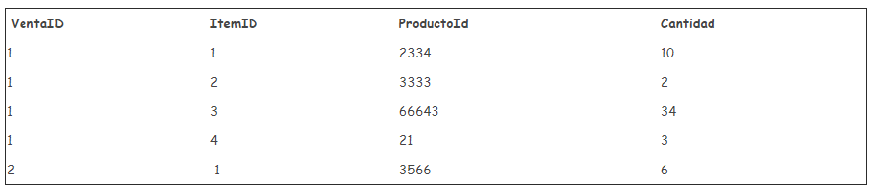
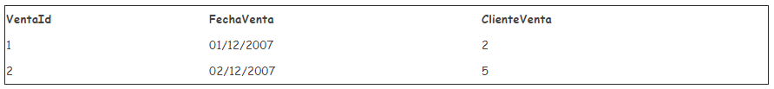
2FN - Segunda Forma normal
Es por ello que proponemos el siguiente esquema:
Y ahora nuestra nueva tabla maestra:
Entonces, nuestra 2da Forma Normal nos habla de que cada columna de una tabla debe depender de toda la clave y no constituir un dato único para cada grupo de registros.

Slide 23
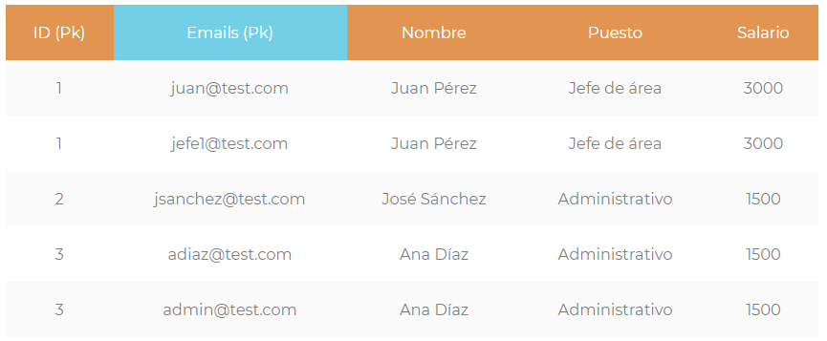
2FN - Segunda Forma normal
Empleados

Slide 24
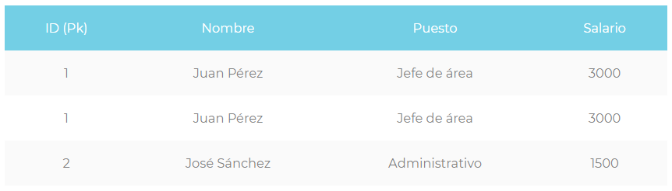
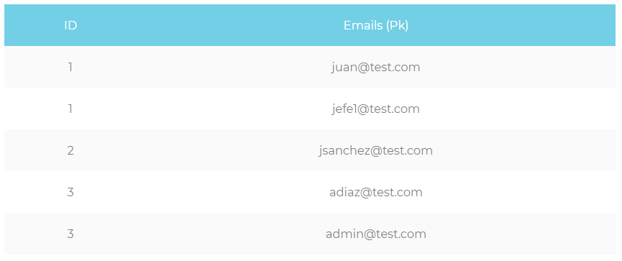
2FN - Segunda Forma normal
Solución: crear dos
tablas Empleados
e Emails.

Slide 25
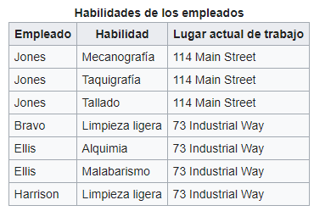
2FN - Segunda Forma normal
El atributo ‘Lugar actual de trabajo’, es dependiente sólo de la clave Empleado. Por lo tanto la tabla no está en 2FN. Observe la redundancia de la manera en que son representadas los Lugares actuales de trabajo: nos dicen tres veces que Jones trabaja en la 114 Main Street, y dos veces que Ellis trabaja en 73 Industrial Way. Esta redundancia hace a la tabla vulnerable a anomalías de actualización.

Slide 26
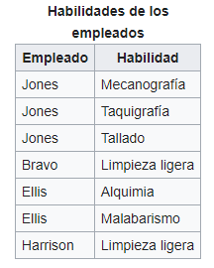
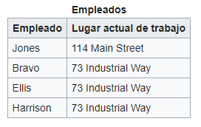
2FN - Segunda Forma normal
Una alternativa 2NF a este diseño representaría la misma información en dos tablas:
Las anomalías de actualización no pueden ocurrir en estas tablas, las cuales están en 2NF.

Slide 27
3FN - Tercera Forma normal
Un diseño se encuentra en 3FN si está en 2FN
Ninguna Columna puede depender de una columna que no tenga una clave
No puede haber datos derivados

Slide 28
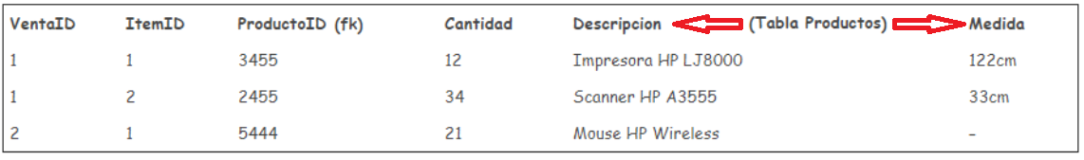
3FN - Tercera Forma normal
Supongamos un ejemplo donde ciertas columnas no dependen de la clave principal y si dependen de una columna de nuestra tabla:
Es normal encontrar en bases mal normalizadas.Vemos que el campo DESCRIPCION y MEDIDA no dependen de VENTAID, y es por ello que no deberían estar dentro de la tabla de detalle de ventas, ya que dependen de PRODUCTOID. Aquí no se trata ya de eliminar grupos repetidos de datos (1ra Forma Normal) sino que ante la inclusión de una clave perteneciente a otra tabla, cualquier campo que sea subordinado de dicha clave debe estar en otra tabla (en este caso, la tabla Productos) y no en nuestra tabla detalle.

Slide 29
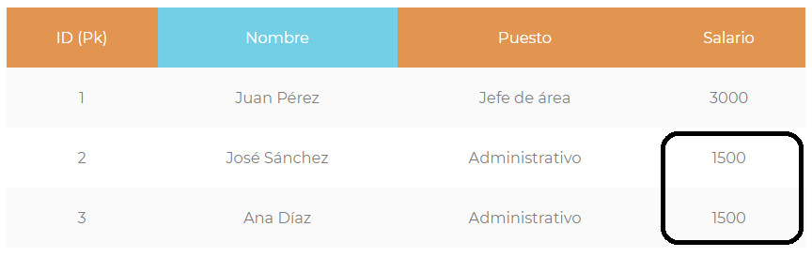
3FN - Tercera Forma normal
Vamos a buscar dependencias funcionales entre atributos que no estén en la clave.

Slide 30
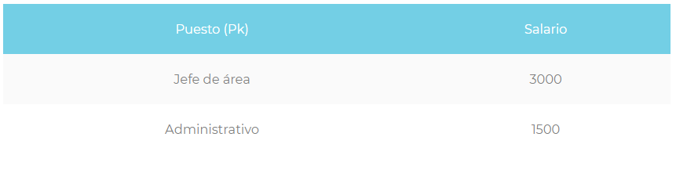
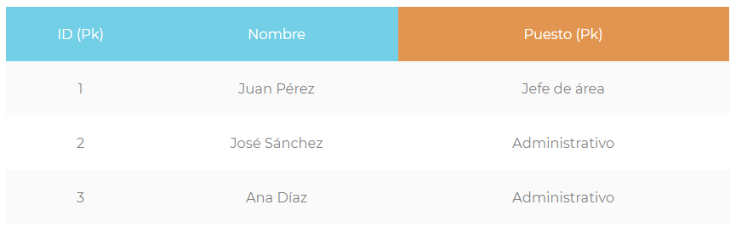
3FN - Tercera Forma normal
Separar en una tabla adicional los atributos que tienen dependencia con la clave (Salario) y establecer como Pk el campo que define la relación (Puesto)

Slide 31
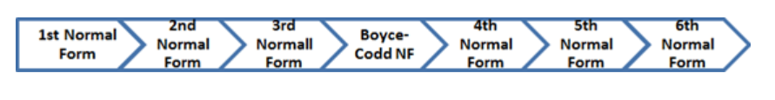
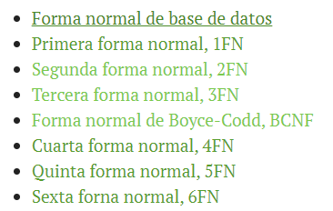
Formas normales
En la mayoría de las aplicaciones prácticas, la normalización alcanza su mejor nivel en la Tercera Forma Normal .

Slide 32
Conclusión
La normalización es una técnica utilizada para diseñar tablas en las que las redundancias de datos se reducen al mínimo.
Las primeras tres formas normales (1FN, 2FN y 3FN) son las más utilizadas.
Desde un punto de vista estructural, las formas de mayor nivel son mejores que las de menor nivel, porque aquellas producen relativamente pocas redundancias de datos en la base de datos.
En otras palabras, 3FN es mejor que 2FN y ésta, a su vez, es mejor que 1FN. Casi todos los diseños de negocios utilizan la 3FN como forma ideal.

Slide 33
Resumen
El diseño de la base de datos es fundamental para la implementación exitosa de un sistema de gestión de bases de datos que cumpla con los requisitos de datos de un sistema empresarial.
La normalización ayuda a producir sistemas de bases de datos que son rentables y tienen mejores modelos de seguridad.
La mayoría de los sistemas de bases de datos son bases de datos normalizadas hasta las terceras formas normales.
Un primario identifica de forma única el registro en una tabla y no puede ser nulo
Una clave externa ayuda a conectar la tabla y hace referencia a una clave principal

Slide 34
Resumen
Reglas 1FN (Primera Forma Normal)
La 1FN prohíbe a un campo contener más de un valor de su dominio de columna.
No deben existir grupos de valores repetidos.
Todas las tablas deben tener una clave primaria
Reglas 2FN (Segunda Forma Normal)
Regla 1- Estar en 1FN
Regla 2- Cada columna de la tabla debe depender de la clave principal
Reglas 3FN (tercera forma normal)
Regla 1- Estar en 2FN
Regla 2- Ninguna Columna puede depender de una columna que no tenga una clave

